Slide 1


ONLINE KONFERENCE
ES ATGRIEŽOS LATGALĒ
2019
27. novembris, Daugavpils
ES Atgriežos Daugavpilī 2019
Ivonna Orlova
Daugavpils pilsētas domes Attīstības departamenta Stratēģiskās plānošanas un starptautisko sakaru nodaļas starptautisko projektu koordinatores p.i.

Slide 2


Daugavpils pilsētas dome atbalsta cilvēkus, kas plāno atgriezties Latvijā,
ar praktisku informāciju un palīdzību jautājumu risināšanā:
Kontaktpersona:
Ivonna Orlova,
Daugavpils pilsētas domes Attīstības departamenta Stratēģiskās plānošanas un starptautisko sakaru nodaļas starptautisko projektu koordinatores p.i.
+371-65476064
ivonna.orlova@daugavpils.lv
Uzņēmējdarbības un nodarbinātības iespējām pilsētā
Pakalpojumiem ģimenēm ar bērniem un izglītības iespējām
Citiem interesējošiem jautājumiem pašvaldību pakalpojumu jomā

Slide 3

Grantu programma «Impulss»
Jauniem uzņēmējiem pašvaldība piedāvā piedalīties grantu programmā «Impulss», kurā iespējams iegūt līdzfinansējumu līdz
7000 EUR komercdarbības veikšanai, pamatlīdzekļu un citu aktīvu iegādei savas biznesa idejas realizācijai
No 2014.gada līdz 2019.gagam kopumā
iesniegti 154 pieteikumi
atbalstīti 57 projekti
radītas 92 jaunas darba vietas

Slide 4
Kas ir grants ?
Finansējuma apmērs un intensitāte
Grants –
neatmaksājams līdzfinansējums komercdarbības veikšanai
Grants līdz 75% no atbalstāmām izmaksām.
Maksimālais pieļaujamais grants līdz 7 000 EUR
Kopējais granta finansējuma apjoms 60 000 EUR,
Iespējams papildus finansējums, ja būs neizlietota nauda no iepriekšējā gada .

Slide 5
Atbalstāmās izmaksas
Tehnikas un/vai iekārtu iegāde
Interneta mājas lapas izveide
Licenču iegāde
Datorprogrammu iegāde vai izstrāde
Darbaspēka apmācība
Preču zīmes reģistrācija
Patentu reģistrācija
Prototipu izstrāde

Slide 6
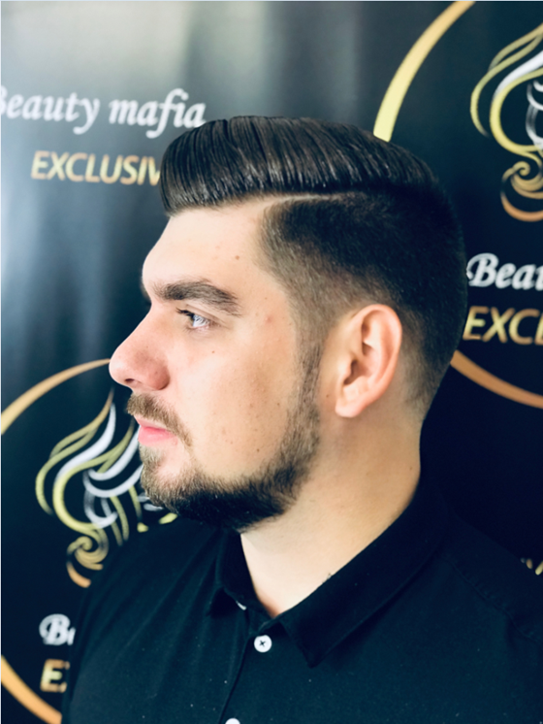
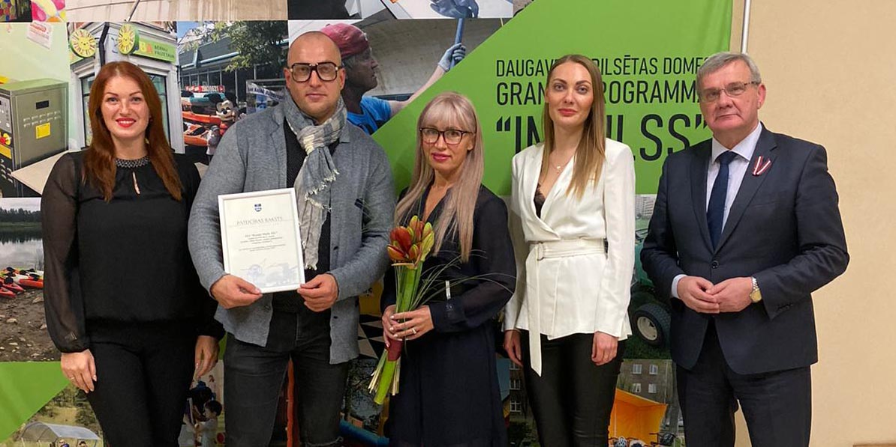
Uzvarētāji 2019
Igors Lipskis - SIA “Beauty Mafia ISL”

Slide 7
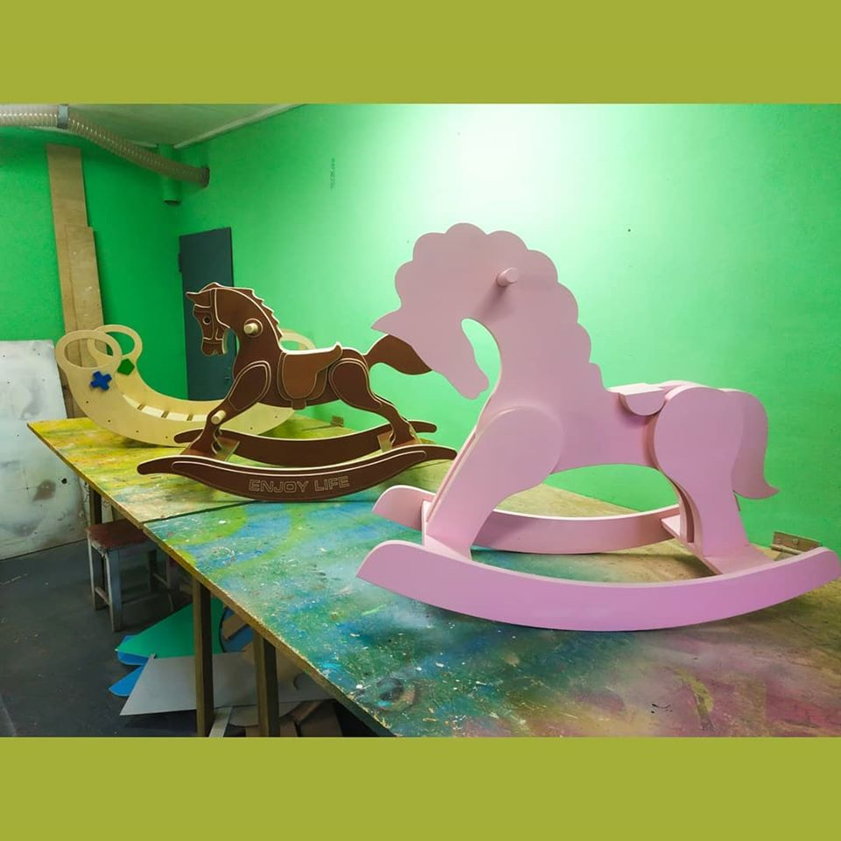
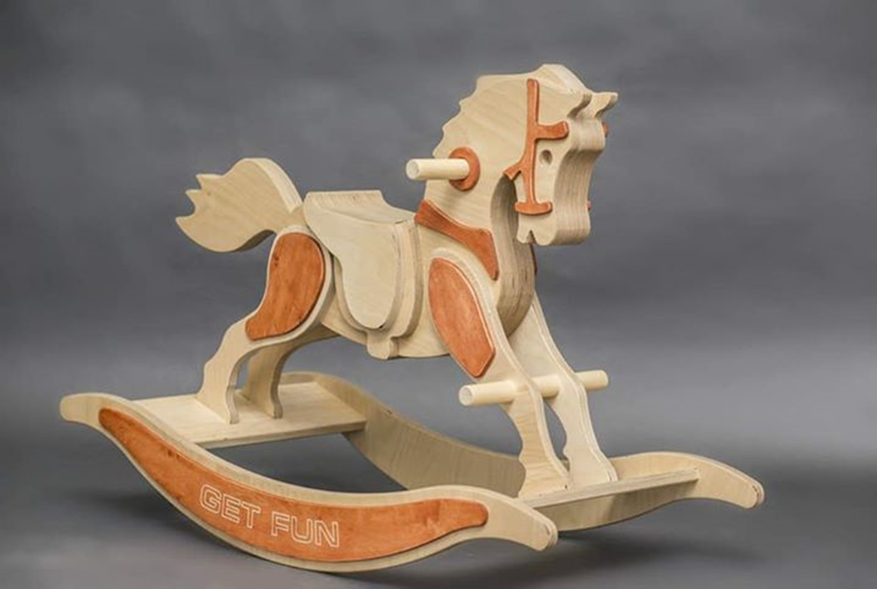
Ivars Reimanis - Exclusive Eco Toys

Slide 8
Iesniegšanas laiks
Man IR Ideja!
Konkursa pieteikumu laiks – pavasaris līdz vasaras beigām
Izvērtēšana
Rudens
VairāK Informācijas:
attistiba@daugavpils.lv

Slide 9

PALDIES PAR UZMANĪBU!

